Slide 1
BÀI 5. LỰA CHỌN NGHỀ NGHIỆP TRONG LĨNH VỰC KĨ THUẬT, CÔNG NGHỆ

Slide 2
1. Vì sao nên chọn nghề nghiệp phù hợp với năng lực, sở thích và tính cách của bản thân?

Slide 3
1. Vì sao nên chọn nghề nghiệp phù hợp với năng lực, sở thích và tính cách của bản thân?
1. Việc chọn nghề nghiệp phù hợp với năng lực, sở thích và tính cách của bản thân có nhiều lợi ích quan trọng, bao gồm:
- Tăng cảm giác hạnh phúc và hài lòng: Khi bạn làm việc trong lĩnh vực phù hợp với năng lực và sở thích của mình, bạn có xu hướng cảm thấy hạnh phúc và hài lòng hơn với công việc của mình. Điều này giúp bạn tránh được cảm giác căng thẳng và không hài lòng khi làm việc.
- Tối ưu hóa hiệu suất làm việc: Khi bạn làm việc trong lĩnh vực mà bạn yêu thích và có kỹ năng, bạn có xu hướng làm việc với hiệu suất cao hơn. Sự tương thích giữa công việc và tính cách của bạn cũng giúp bạn làm việc một cách tự nhiên và hiệu quả hơn.
- Phát triển nghề nghiệp bền vững: Chọn nghề nghiệp phù hợp với bản thân giúp bạn xây dựng một nền tảng nghề nghiệp bền vững. Bạn có thể dễ dàng tiếp tục phát triển và tiến bộ trong lĩnh vực mà bạn yêu thích và có kỹ năng.
- Giảm stress và cảm giác bỏ cuộc: Khi bạn làm việc trong lĩnh vực phù hợp với tính cách và sở thích của mình, bạn có xu hướng trải qua ít stress hơn và ít khả năng gặp phải cảm giác bỏ cuộc. Điều này làm tăng cơ hội duy trì sự nghiệp lâu dài và thành công.
- Tạo ra động lực và cam kết: Khi bạn làm việc trong lĩnh vực mà bạn yêu thích và có kỹ năng, bạn có xu hướng cảm thấy động viên và cam kết hơn với công việc của mình. Điều này giúp bạn duy trì động lực và tinh thần làm việc cao trong suốt sự nghiệp của mình.

Slide 4
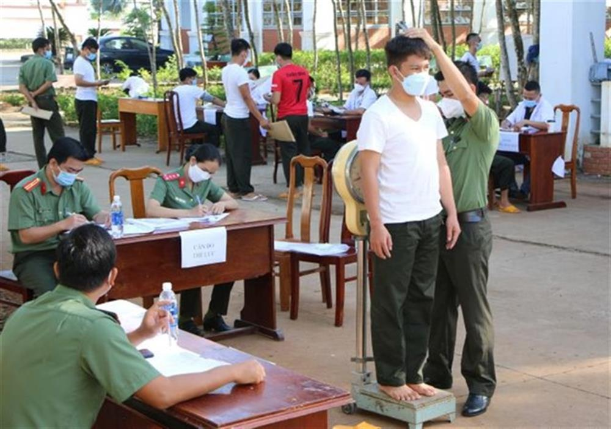
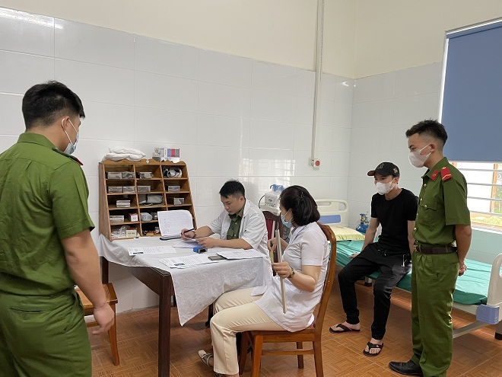
2. Em có biết vì sao với một số ngành nghề, người ta phải tiến hành khám sức khỏe người tham gia dự tuyển?
Khám sức khỏe cho thí sinh đăng kí thi vào trường quân đội
Khám sức khỏe cho thí sinh đăng kí thi vào trường công an

Slide 5
2. Em có biết vì sao với một số ngành nghề, người ta phải tiến hành khám sức khỏe người tham gia dự tuyển?
2. Có một số lý do mà một số ngành nghề yêu cầu kiểm tra sức khỏe đặc biệt hoặc khám sức khỏe cho những người tham gia dự tuyển:
- An toàn lao động: Trong một số ngành nghề như xây dựng, công nghiệp, y tế hoặc ngành hàng không, việc kiểm tra sức khỏe đảm bảo rằng những người làm việc có thể đối mặt và hoạt động trong môi trường làm việc có nguy cơ cao một cách an toàn. Điều này giúp giảm thiểu nguy cơ tai nạn hoặc thương tích trong quá trình làm việc.
- Yêu cầu về sức khỏe: Trong một số ngành nghề như y tế, chăm sóc sức khỏe hoặc quân đội, việc kiểm tra sức khỏe là bắt buộc để đảm bảo rằng những người làm việc có khả năng đáp ứng được yêu cầu về sức khỏe cụ thể của ngành nghề đó.
- Chẩn đoán sớm bệnh tật: Việc kiểm tra sức khỏe trước khi tham gia một ngành nghề có thể phát hiện ra các vấn đề sức khỏe tiềm ẩn hoặc bệnh tật trước khi chúng trở nên nghiêm trọng. Điều này giúp người tham gia có thể chăm sóc sức khỏe của mình kịp thời và ngăn ngừa các biến chứng xấu hơn trong tương lai.
- Tuân thủ quy định pháp lý: Trong một số ngành nghề, việc kiểm tra sức khỏe trước khi tham gia dự tuyển có thể là yêu cầu pháp lý để đảm bảo rằng các nhà tuyển dụng tuân thủ các quy định và tiêu chuẩn y tế liên quan.
- Bảo vệ sức khỏe cộng đồng: Việc kiểm tra sức khỏe cũng có thể giúp ngăn chặn việc lây lan các bệnh truyền nhiễm hoặc các vấn đề sức khỏe khác từ người tham gia sang cộng đồng hoặc đối tác làm việc.
Khám sức khỏe cho thí sinh đăng kí thi vào trường quân đội
Khám sức khỏe cho thí sinh đăng kí thi vào trường công an

Slide 6
BÀI 5. LỰA CHỌN NGHỀ NGHIỆP TRONG LĨNH VỰC KĨ THUẬT, CÔNG NGHỆ
II.Yếu tố ảnh hưởng tới quyết định lựa chọn nghề nghiệp trong lĩnh vực kĩ thuật, công nghệ
1.Nhóm yếu tố chủ quan
a.Năng lực bản thân
- Năng lực công nghệ, năng lực sáng tạo
- Sức khỏe
b. Sở thích bản thân
c. Cá tính bản thân
- Thông minh, sáng tạo, làm việc thẳng thắn, trung thực, dứt khoát; thực hiện công việc cẩn thận, tỉ mỉ, đúng quy trình....

Slide 7
1. Yếu tố gia đình có ảnh hưởng như thế nào đến việc lựa chọn nghề nghiệp?

Slide 8
1. Yếu tố gia đình có ảnh hưởng như thế nào đến việc lựa chọn nghề nghiệp?
1. - Gia đình có thể ảnh hưởng đến lựa chọn nghề nghiệp của một người thông qua việc truyền đạt giá trị, niềm đam mê, và kỹ năng từ thế hệ cha mẹ đến con cái.
- Sự ủng hộ từ gia đình có thể là một yếu tố quan trọng giúp người ta tự tin và quyết tâm hơn trong việc theo đuổi mục tiêu nghề nghiệp của mình.
- Ngược lại, áp lực từ gia đình hoặc sự kỳ vọng không phù hợp có thể khiến người ta phải chọn lựa nghề nghiệp không phù hợp với sở thích và năng lực của mình, gây ra sự không hài lòng và căng thẳng trong sự nghiệp sau này.

Slide 9
2. Vì sao khi lựa chọn nghề nghiệp cần quan tâm đến nhu cầu của thị trường lao động?

Slide 10
2. Vì sao khi lựa chọn nghề nghiệp cần quan tâm đến nhu cầu của thị trường lao động?
2. - Việc quan tâm đến nhu cầu của thị trường lao động giúp đảm bảo rằng bạn chọn lựa một ngành nghề có tiềm năng phát triển và cơ hội việc làm tốt trong tương lai.
- Thị trường lao động biến đổi liên tục, do đó việc đưa ra quyết định dựa trên thông tin về xu hướng và tiềm năng của thị trường giúp bạn có cái nhìn toàn diện và chiến lược hơn về sự nghiệp của mình.
- Nhu cầu của thị trường lao động cũng có thể ảnh hưởng đến mức lương, điều kiện làm việc và cơ hội phát triển nghề nghiệp của bạn trong tương lai.

Slide 11
3. Nhà trường thể hiện vai trò định hướng lựa chọn nghề nghiệp cho học sinh trong lĩnh vực kĩ thuật, công nghệ thông qua những hoạt động nào?

Slide 12
3. Nhà trường thể hiện vai trò định hướng lựa chọn nghề nghiệp cho học sinh trong lĩnh vực kĩ thuật, công nghệ thông qua những hoạt động nào?
3. Vai trò của nhà trường trong định hướng lựa chọn nghề nghiệp:
- Cung cấp các hoạt động tư vấn nghề nghiệp và hướng dẫn lựa chọn sự nghiệp cho học sinh, bao gồm buổi tư vấn cá nhân và các khóa học giới thiệu về các ngành nghề khác nhau.
- Tổ chức thực tập và chương trình làm việc thực tế để học sinh có thể trải nghiệm thực tế môi trường làm việc và áp dụng kiến thức học tập vào thực tiễn.
- Tổ chức các buổi hội thảo và triển lãm nghề nghiệp để giới thiệu về các ngành nghề khác nhau và cung cấp thông tin về xu hướng thị trường lao động.
- Hỗ trợ học sinh trong việc lập kế hoạch sự nghiệp và chuẩn bị cho các bước tiếp theo sau khi tốt nghiệp, bao gồm việc xây dựng hồ sơ, chuẩn bị phỏng vấn, và tìm kiếm việc làm.

Slide 13
BÀI 5. LỰA CHỌN NGHỀ NGHIỆP TRONG LĨNH VỰC KĨ THUẬT, CÔNG NGHỆ
II.Yếu tố ảnh hưởng tới quyết định lựa chọn nghề nghiệp trong lĩnh vực kĩ thuật, công nghệ
2.Nhóm yếu tố khách quan
a. Bối cảnh gia dình
- Truyền thống gia đình có ý nghĩa lớn và hoàn cảnh gia đình cần được cân nhắc khi xem xét, lựa chọn nghề nghiệp.
b. Nhu cầu xã hội
- Tìm hiểu nhu cầu thị trường lao độn trong thời điểm hiện tại và trong tương lai gần; ở địa phương, trong nước và ở cả trong khu vực và quốc tế.
c. Định hướng nghề nghiệp
- Thầy cô có thể tư vấn, định hướng lựa chọn nghề nghiệp cho học sinh.
d. Sự tác động của bạn bè
- Học sinh chỉ nên tham khảo lời khuyên của bạn bè.

Slide 14
LUYỆN TẬP
1. Tóm tắt quy trình lựa chọn nghề nghiệp.

Slide 15
LUYỆN TẬP
1. Tóm tắt quy trình lựa chọn nghề nghiệp.
1. Quy trình lựa chọn nghề nghiệp gồm 3 bước:
- Đánh giá bản thân.
- Tìm hiểu thị trường lao động.
- Ra quyết định.

Slide 16
LUYỆN TẬP
2. Hãy sắp xếp các yếu tố ảnh hưởng tới quyết định lựa chọn nghề nghiệp trong lĩnh vực kĩ thuật, công nghệ theo thứ tự mức độ quan trọng giảm dần.

Slide 17
LUYỆN TẬP
2. Hãy sắp xếp các yếu tố ảnh hưởng tới quyết định lựa chọn nghề nghiệp trong lĩnh vực kĩ thuật, công nghệ theo thứ tự mức độ quan trọng giảm dần.
2. Sắp xếp các yếu tố ảnh hưởng tới quyết định lựa chọn nghề nghiệp trong lĩnh vực kĩ thuật, công nghệ theo thứ tự mức độ quan trọng giảm dần:
- Năng lực của bản thân.
- Sở thích của bản thân.
- Cá tính của bản thân.
- Nhu cầu của xã hội.
- Bối cảnh gia đình.
- Định hướng của nhà trường.
- Sự tác động của bạn bè.

Slide 18
VẬN DỤNG
1. Xác định các yếu tố ảnh hưởng đến quyết định lựa chọn nghề nghiệp của bản thân trong lĩnh vực kĩ thuật, công nghệ.
2. Lập quy trình lựa chọn nghề nghiệp cho bản thân trong lĩnh vực kĩ thuật, công nghệ.

Slide 19
VẬN DỤNG
1. Xác định các yếu tố ảnh hưởng đến quyết định lựa chọn nghề nghiệp của bản thân trong lĩnh vực kĩ thuật, công nghệ.
2. Lập quy trình lựa chọn nghề nghiệp cho bản thân trong lĩnh vực kĩ thuật, công nghệ.
1. Yếu tố ảnh hưởng đến quyết định lựa chọn nghề nghiệp trong lĩnh vực kỹ thuật, công nghệ:
a. Sở thích và đam mê: Đây là yếu tố quan trọng nhất, vì sự hứng thú và đam mê là động lực lớn nhất giúp bạn tự học và phát triển trong ngành kỹ thuật, công nghệ.
b. Năng lực và kỹ năng: Để thành công trong lĩnh vực kỹ thuật, công nghệ, bạn cần phải có nền tảng kiến thức và kỹ năng cần thiết. Sự hiểu biết về toán học, khoa học và công nghệ thông tin thường là quan trọng.
c. Xu hướng thị trường lao động: Các ngành công nghiệp kỹ thuật, công nghệ thường phát triển nhanh chóng và yêu cầu các nhân tài có kỹ năng chuyên môn cao. Việc tìm hiểu về xu hướng và nhu cầu của thị trường lao động trong ngành này là rất quan trọng.
d. Tiềm năng phát triển và cơ hội nghề nghiệp: Một ngành nghề trong lĩnh vực kỹ thuật, công nghệ có cơ hội phát triển và tiến bộ rộng lớn sẽ tạo ra nhiều cơ hội nghề nghiệp hấp dẫn hơn.
e. Tiêu chuẩn và yêu cầu của ngành: Mỗi ngành trong lĩnh vực kỹ thuật, công nghệ có những yêu cầu cụ thể về trình độ học vấn, kỹ năng và kinh nghiệm. Bạn cần xác định liệu bạn đáp ứng được những yêu cầu đó hay không.
2. Quy trình lựa chọn nghề nghiệp cho bản thân trong lĩnh vực kỹ thuật, công nghệ:
a. Tự đánh giá bản thân: Xác định sở thích, đam mê, năng lực, và kỹ năng của bạn trong lĩnh vực kỹ thuật, công nghệ.
b. Tìm hiểu về ngành nghề: Nghiên cứu về các ngành nghề kỹ thuật, công nghệ khác nhau để hiểu rõ về yêu cầu công việc, tiềm năng phát triển và cơ hội nghề nghiệp.
c. Tham gia hoạt động thực tế: Thực tập, tham gia dự án, hoặc tham gia các khóa học để trải nghiệm thực tế và kiểm tra xem bạn có phù hợp với ngành nghề đó không.
d. Xây dựng kế hoạch sự nghiệp: Dựa trên những thông tin và trải nghiệm đã có, xây dựng một kế hoạch sự nghiệp cụ thể và mục tiêu rõ ràng.
e. Liên tục cập nhật và phát triển: Ngành công nghiệp kỹ thuật, công nghệ luôn biến đổi và phát triển. Hãy luôn cập nhật kiến thức, kỹ năng và theo đuổi các cơ hội học tập và phát triển chuyên môn.

